Slide 1
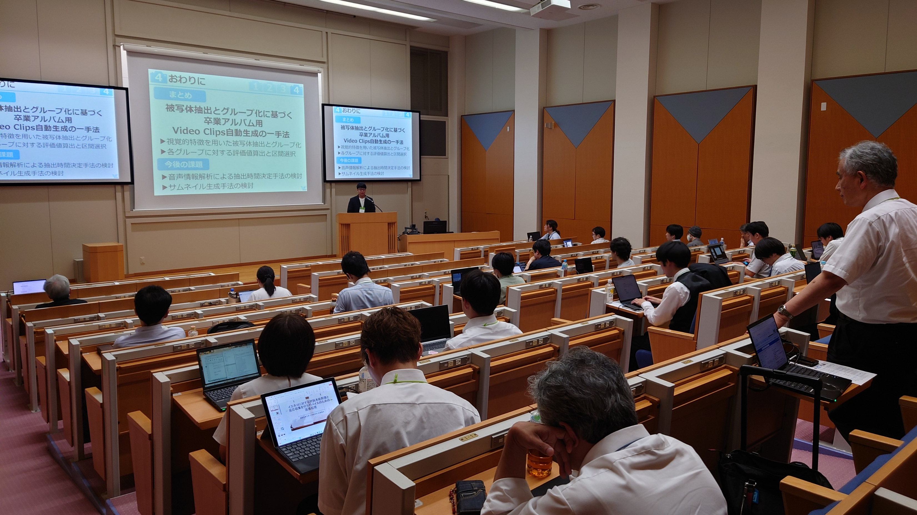
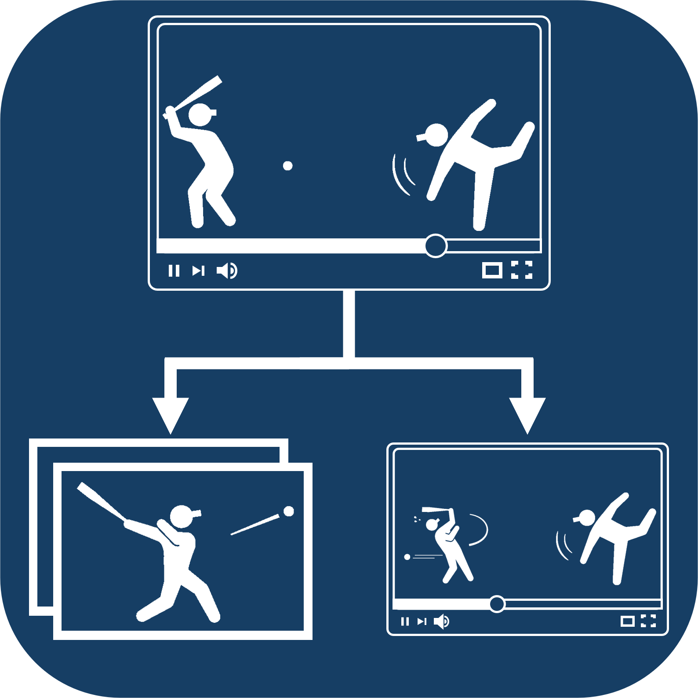
NEWS
画像電子学会
第54回年次大会
研究発表を
行いました

